Slide 1
DIAGRAMA MATRICIAL
El diagrama matricial es un esquema de manera gráfica que nos ayuda en la obtención de información entre varios elementos. Para que llevemos a cabo su construcción debemos empezar con dos grupos y debemos situarlos cada uno de los segmentos (vectores) de la matriz

Slide 2
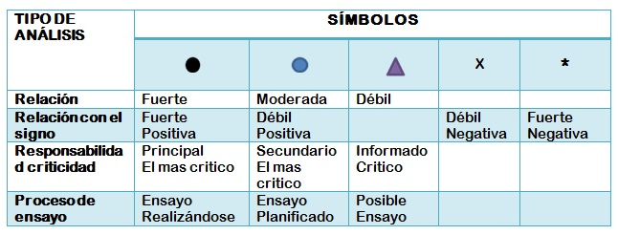
SIMBOLOS UTILIZADOS

Slide 3
TIPOS DE MATICES
Existe varios tipos de matrices dentro de control estadístico de la calidad, pero aunque sean varios tipos de matrices todas tiene la misma organización (estructura),solo difieren en el número de componentes que se analizaran.
Existen estos tipos de matrices: “L”, “T”, “X”, “A”, “Y” Estas matrices regularmente las mas utilizadas en el concepto de calidad.

Slide 4
ASPECTOS PRIMORDIALES
Razonamiento Dimensional: En el cual fijamos las correlaciones entre las distintas clases de aspectos en el análisis que vamos a desarrollar Conductor en priorización: Este aspecto nos ayuda a entender las principales y evidentes contenido en el estudio. Perspicuidad: Este diagrama nos muestra la mayor porción de indagación sobre los aspectos complicados de forma sencilla. Principio: Componente que nos ayuda a observar todas las partes del producto Clase: Es la cantidad de principios que debemos agrupar según alguna característica común que encontremos.

Slide 5
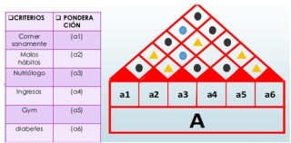
Diagrama Matricial “A”: Este diagrama lo ocupamos para simbolizar las posibles correlaciones que existen entre los elementos que integran una cierta muestra en forma de A

Slide 6
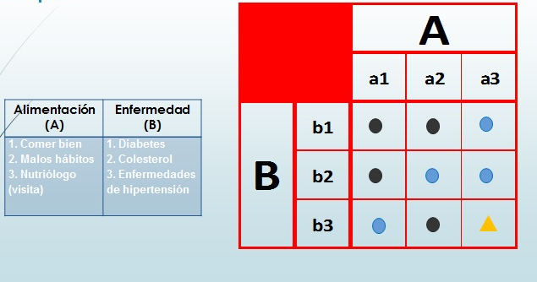
Diagrama Matricial “L”: Aunque este diagrama es el más utilizado para que nosotros podamos presentar las conexiones que hay entre dos muestras diferentes que pueden ser (X, Y) a través de distribución en hilera y fila.

Slide 7
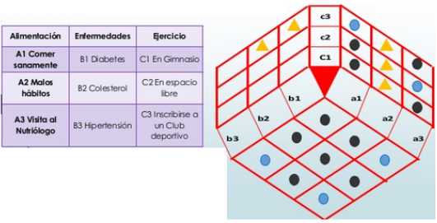
Diagrama Matricial “Y”: Este esquema es la fusión de tres diagramas matriciales “L”. Por lo que lo debemos ocupar para dar una representación entre las tres muestras diferentes (X, Y, Z) tratando de asociarlo o unirlo en la siguiente manera: 1.- Concordancias a través de la muestra X y la muestra Y 2.- Concordancias a través de la muestra Y y la muestra Z 3.- Concordancias a través de la muestra Z y la muestra X

Slide 8
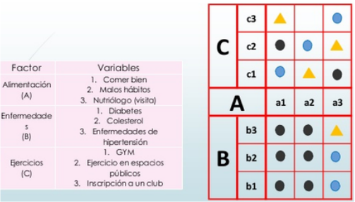
Diagrama Matricial “T”: Es la fusión de dos esquemas matriciales en forma “L”. Usualmente los utilizamos para presentar las conexiones a través de las tres muestras de aspectos diferentes (X, Y, Z) asociándolos de la siguiente manera: 1.- Concordancias a través de la muestra X y la muestra Y 2.- Concordancias a través de la muestra Y y la muestra Z

Slide 9
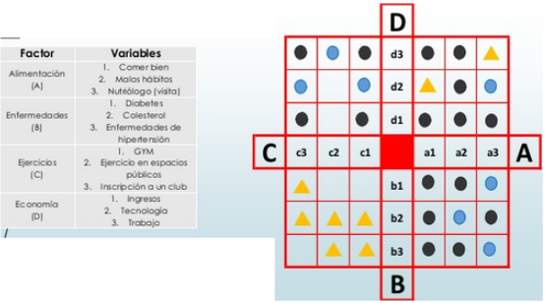
Diagrama Matricial “X”: Es la perfecta unión de cuatros diagramas “L”, cuando llevamos a cabo la realización de este esquema es para determinar las conexiones a través de cuatro distintas muestras (M, N, O, P) las cuales deben quedar de la siguiente manera: 1.- Concordancias a través de la muestra M y la muestra N 2.- Concordancias a través de la muestra N y la muestra O 3.- Concordancias a través de la muestra O y la muestra P 4.- Concordancias a través de la muestra P y la muestra M

Slide 10
DIAGRAMA DE DISPERSION
El diagrama de dispersión, también conocido como gráfico de dispersión o gráfico de correlación consiste en la representación gráfica de dos variables para un conjunto de datos. En otras palabras, analizamos la relación entre dos variables, conociendo qué tanto se afectan entre sí o qué tan independientes son una de la otra.

Slide 11
TIPOS DE CORRELACION
Con base en el comportamiento que toman las variables de estudio, podemos encontrar 3 tipos de correlación: Positiva, negativa y nula.
Correlación positiva
Se presenta cuando una variable aumenta o disminuye y la otra también, respectivamente. Hay una relación proporcional. Por ejemplo, para un vendedor de carros, si él vende más carros (variable 1), va a ganar más dinero (variable 2).
Correlación negativa
Se presenta cuando una variable se comporta de forma contraria o a la otra, es decir que, si una variable aumenta, la otra disminuye. Hay una relación inversa proporcional. Por ejemplo, para la construcción de un edificio, entre más trabajadores estén construyendo un edificio (variable 1), menos tiempo se necesitará para tenerlo listo (variable 2)
Correlación nula
Si no encuentras un comportamiento entre las variables, existe una correlación nula. Estos son pues, los tipos de correlación más visibles. Aunque si lo miramos desde una perspectiva que evalúa qué tan fuerte o débil es la correlación, encontramos otra clasificación.

Slide 12
COEFICIENTE DE CORRELACION
El coeficiente de correlación nos describe cómo es la relación existente entre dos variables, en otras palabras, al conocer este número sabemos si la correlación es positiva o negativa y qué tan fuerte o débil es. Se usa la letra r para expresarla, veamos cómo:
r=1 : La correlación es positiva perfecta. Si una variable crece, la otra también lo hace en una proporción constante. Es una relación directa, por eso si trazamos una línea de ajuste esta va pasar por todos y cada uno de los puntos.
0<r<1 : Es cuando r esta entre 0 y 1 sin llegar a ser 0 y 1. Es una correlación positiva. El grado de cercanía de 1 define qué tan directa y proporcional es la relación entre ambas variables, por ende entre más cerca esté de 0, más débil será su correlación negativa.
r=0 : La correlación es nula, es decir que no existe una relación lineal entre ambas variables. Qué tal si pruebas buscando otro tipo de relación.
-1<r<0 : Es cuando r esta entre -1 y 0 sin llegar a ser –1 y 0. Es una correlación negativa. El grado de cercanía a -1 define que tan inversa y proporcional es la relación entre ambas variables, por ende, entre más cerca esté de 0, más débil será su correlación negativa.
r=-1 : La correlación es negativa perfecta. Si una variable crece, la otra va a disminuir en proporción constante. Es una relación directa e inversa, por lo tanto, una línea de ajuste va a tocar todos los puntos graficados.

Slide 13


Ejemplo

Slide 14
DIAGRAMA DE FLECHAS
Este tipo de diagrama brinda la posibilidad de poder planificar y controlar correctamente el desarrollo y progreso de cualquier proyecto que esté formado por una gran diversidad de actividades. Permite que las actividades vinculadas al proyecto, la secuencia y el tiempo de duración, se conozcan.

Slide 15
Esta herramienta sirve para hacer lo siguiente:
Mostrar en un solo documento todo el desarrollo de un determinado proyecto.
Dar a conocer la secuencia de las actividades ejecutadas y su duración.
Facilitar el control del proyecto.
Reajustar de forma continua para que se adapte a los cambios reales.
Realizar planificaciones acertadas y determinar prioridades.
Coordinar varias actividades al mismo tiempo con la intención de optimizar la ejecución y el tiempo de duración del proyecto.

Slide 16
Características del Diagrama de Flechas
Entre las características más relevantes, se pueden mencionar las siguientes:
Muestra el orden de cómo se deben ejecutar las actividades de un proyecto, brindando la facilidad de que se pueda planificar y controlar el transcurso de su ejecución para determinar su ruta crítica a través de la representación de red.
En un proyecto donde se aplique el diagrama de flechas, la labor de trabajo se descompone por medio de un grupo de actividades estrictamente ordenadas, a pesar de eso algunas de ellas se pueden realizar simultáneamente.
Este diagrama puede llegar a alcanzar la posibilidad de que se pongan en manifiesto algunas de sus actividades, lo que va a permitir que se ajuste la programación del proyecto para que se ejecute en el menor tiempo posible.
Hace posible una selección conveniente de actividades y de esa forma el proyecto se realice con facilidad y rapidez.

Slide 17
Ventajas del Diagrama de Flechas
Este método es una técnica de red de proyectos, se basa en actividades representadas por medio de flechas. Su uso ha permitido que gran parte de los sistemas de computación utilicen esta representación, por lo tanto, es un desarrollo favorable que ha ido en aumento hoy en día. Entre sus ventajas se encuentran:
La elaboración de la red es muy sencilla, esto se debe a que no necesita actividades ficticias.
Se puede modificar sin ningún tipo de complicación.
Permite la introducción de demoras entre las relaciones de las actividades nuevas, incluso se pueden utilizar demoras negativas si la sucesora comienza antes de que finalice la precedente.
Tiene la capacidad de demostrar el recorrido de un proyecto en un solo documento.
Permite que las actividades desarrolladas, tengan una secuencia y una duración conocida.
Hace posible un buen control del proyecto, ya que responde adecuadamente ante las dificultades que puedan aparecer mientras el mismo se desarrolla.
Logra evidenciar los planes que sean poco realistas y genera la oportunidad para que se pueda reajustar.
Planifica diversas actividades que se puedan relacionar entre sí y de esa forma logren alcanzar el objetivo definitivo.
Identifica las prioridades del proyecto.

Slide 18
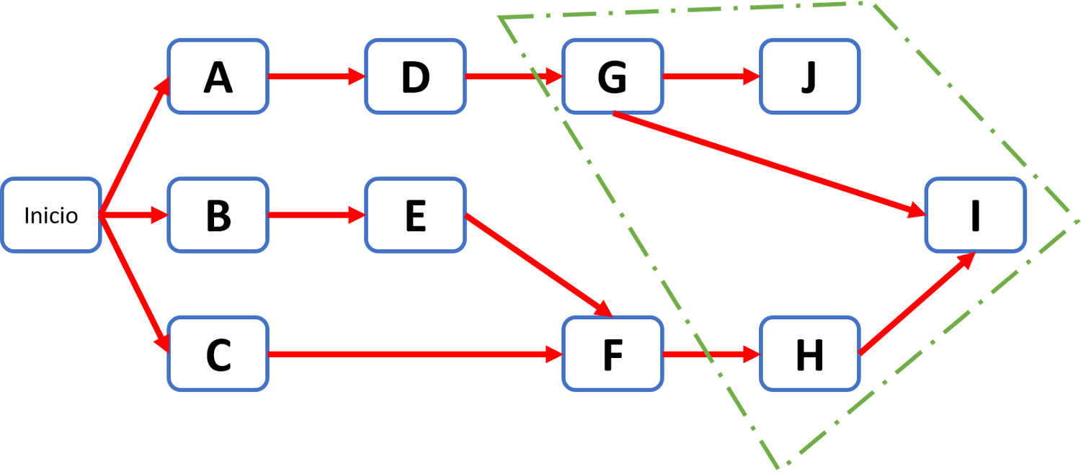
EJEMPLO

